Slide 1
小学校 体育
〔第３学年及び第４学年〕
水泳運動
「浮いて進む運動」
「もぐる・浮く運動」
【知識及び技能編】

Slide 2
学校で学んだことや、この学習教材の写真や動画をもとにして、あてはまることがらを学習カードに書きましょう。

Slide 3
１ 「もぐる・うく運動、ういて進 む運動」を行う上での大切なやくそくを動画でかくにんしましょう。
小学校中学年体育～11浮く・泳ぐ運動：文部科学省 (0.58～1.22) https://www.youtube.com/watch?v=tDr2Uo-PLvI

Slide 4
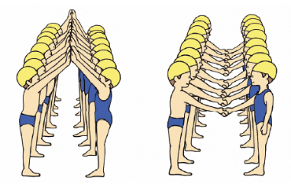
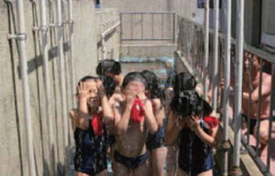
１ 「もぐる・うく運動、ういて進 む運動」を行う上での大切なやくそくを学習カードに書きましょう。

Slide 5
１ 「もぐる・うく運動、ういて進む運動」を行う上での大切なやくそく
安全をたしかめ合うこと（バディシステム、順番を守るなど）
じゅんび運動を行うこと（体の部位をのばしたり曲げたりする）
シャワーをあびてから入水すること（水をかけてからゆっくりプールに入る）

Slide 6
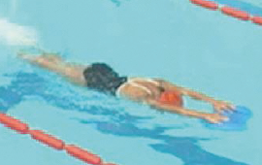
２ けのびや初歩的な泳ぎには
どのようなものがあるのかな。

Slide 7
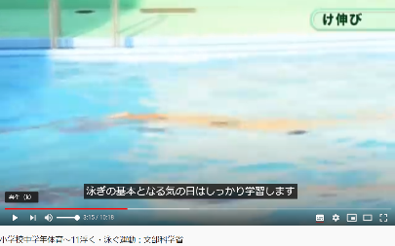
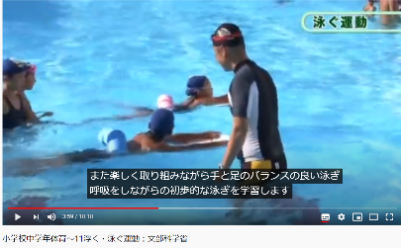
２ けのびや初歩的な泳ぎには
どのようなものがあるのかな。
動画でかくにんしましょう。
小学校中学年体育～11浮く・泳ぐ運動：文部科学省
け伸び(3.11～3.44）初歩的な泳ぎ(3.45～4.01)
https://www.youtube.com/watch?v=tDr2Uo-PLvI

Slide 8
２ けのびの行い方について、
学習カードにまとめましょう。
けのび
プールのそこやかべをける力で進む動き

Slide 9
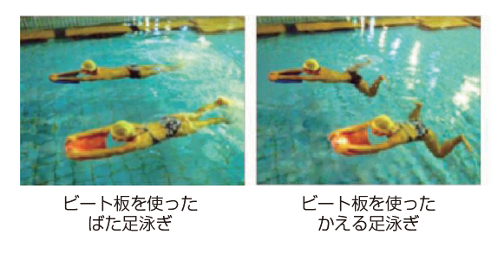
２ 初歩的な泳ぎの行い方について、
学習カードにまとめましょう。
初歩的な泳ぎ
ほじょ具を用いてういて進んだり、水面に顔をつけて、手や足をゆっくりと動かして進んだりすること。

Slide 10
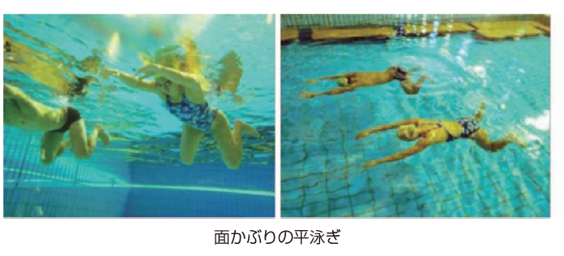
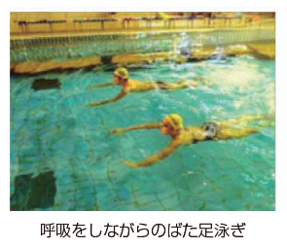
２ 初歩的な泳ぎの行い方について、
学習カードにまとめましょう。
初歩的な泳ぎ
かえる足泳ぎ

Slide 11
３ 水の中でのもぐり方やうき方に
は、どのようなものがあるのかな。

Slide 12
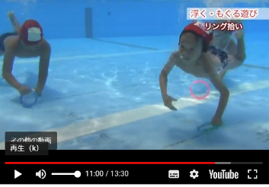
３ 水の中でのもぐり方やうき方に
は、どのようなものがあるのかな。
動画でかくにんしましょう。
小学校低学年体育～10水遊び：文部科学省 もぐる遊び（10.54～11.18）https://www.youtube.com/watch?v=I1ci363atpA
小学校中学年体育～11浮く・泳ぐ運動：文部科学省 浮く運動（1.24～3.11）https://www.youtube.com/watch?v=tDr2Uo-PLvI

Slide 13
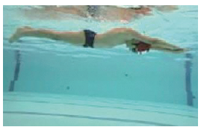
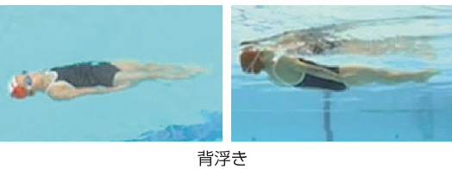
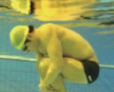
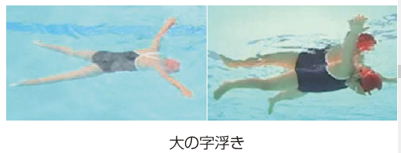
３ 水の中でのもぐり方やうき方について、
学習カードにまとめましょう。
ゆっくりとういたしせいを変える変身うきもあります。

Slide 14
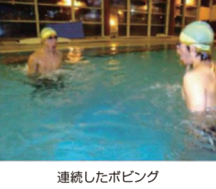
３ 水の中でのもぐり方やうき方について、
学習カードにまとめましょう。
息を大きくすってもぐってからういたり、
ういたしせいから息をはき体がしずんでいく動き

